Slide 1



Niveau
Physique chimie
Niveau
1AC
Période 4
Thème 3
Énergie et électromagnétisme
Séances
Séance 3
Consolidation

Slide 2



Banque des icones utilisées dans les slides
Slide réservé à l’enseignant
L’élève prête l’attention à l’enseignant
L’élève lève la main avant de répondre

Slide 3







Matériel nécessaire

Slide 4
Orientations didactiques
Avant de corriger les exercices de consolidation correspondant à chaque tâche, l’enseignant·e rappelle la procédure de résolution en faisant participer les élèves. Ces derniers complètent les espaces en pointillés qui s’affichent sur les diapositives.
Lors de la correction d’un exercice, l’enseignant·e sollicite la participation active des élèves, en en choisissant deux ou trois au hasard pour répondre à chaque question, tout en les invitant à expliciter leur raisonnement.
L’enseignant·e veille à fournir un feed-back immédiat et précis afin de corriger les erreurs conceptuelles ou procédurales et de renforcer les acquis.
Le tableau est utilisé pour expliciter les explications, et l’enseignant·e peut recourir à l’alternance linguistique si nécessaire, afin de favoriser la compréhension de tous les élèves.
Si, après avoir corrigé les exercices de consolidation, il reste du temps, l’enseignant·e peut passer à la correction des défis.

Slide 5

Correction des exercices de consolidation
tâche 1

Slide 6


Nous allons commencer par la correction des exercices correspondant à la première tâche de ce chapitre.
Je vous rappelle la tâche principale.
Utiliser un multimètre pour mesurer l’intensité du courant électrique.

Slide 7
Pour réussir cette tâche, vous devez vous rappeler du sens du courant et de l’utilisation d’un ampèremètre.
L’enseignant.e fait participer les élèves pour compléter les espaces en pointillés.Refaire la démonstration.
Par convention, Dans un circuit électrique fermé, le courant électrique circule de la borne …………………. vers la borne …………………….. à l’extérieur du générateur.
positive
négative
-
+

Slide 8
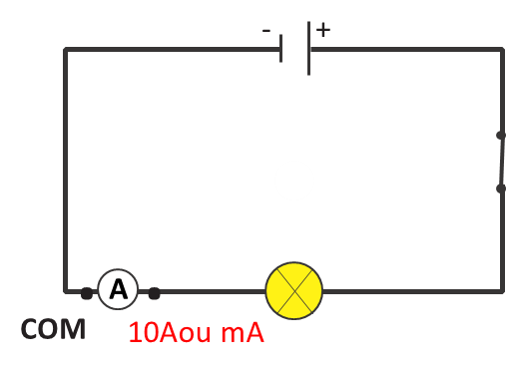
On passe à l’utilisation d’un ampèremètre.
L’enseignant.e fait participer les élèves pour compléter les espaces en pointillés.
Pour mesurer l’intensité de courant par un multimètre utilisé comme ampèremètre:
Il doit être branché en …………………. dans le circuit ;
le courant doit rentrer par 10 A / mA et sortir par ………
On doit commencer par le calibre le plus …………...
série
COM
grand

Slide 9

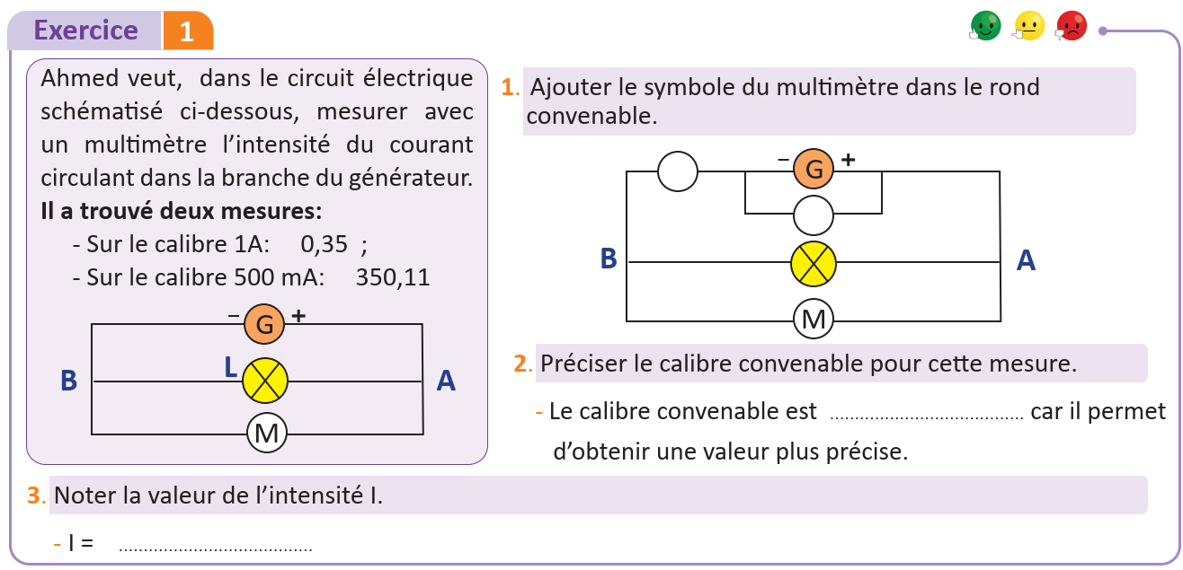
Commençons par exercice1 page 23 .
L’enseignant·e désigne au hasard des élèves pour répondre, pas à pas, aux questions de l’exercice, en explicitant leur raisonnement avant d’afficher la réponse correcte sur la diapositive.
A
500 mA
350,11 mA

Slide 10
Correction des exercices de consolidation
tâche 2

Slide 11
Passons maintenant à la correction des exercices correspondant à la deuxième tâche de ce chapitre.
Je vous rappelle la tâche principale.
Utiliser les lois de l’intensité pour déterminer la valeur d’une intensité du courant.

Slide 12
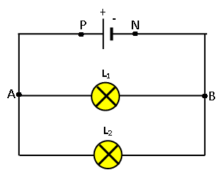
Pour réussir cette tâche, vous devez vous rappeler de la définition des nœuds et des branches ainsi que des lois de l’intensité de courant. On rappelle d'abords la définition des nœuds et des branches.
L’enseignant.e fait participer les élèves pour compléter les espaces en pointillés.
Les nœuds dans ce circuit sont:………………
A et B
Les branches dérivées sont…………………………
AL₁B et AL₂B
La branche principale est…………
APNB

Slide 13
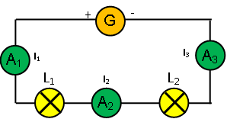
On rappelle maintenant les lois de l’intensité.
L’enseignant.e fait participer les élèves pour compléter les espaces en pointillés.
Loi de l’unicité de l’intensité
Dans un circuit série, l’intensité du courant
est la même dans tous les points de ce circuit,
c’est la loi d’unicité de l’intensité:
I₃
I₁
I₂
I₁ = I₂ = I₃

Slide 14
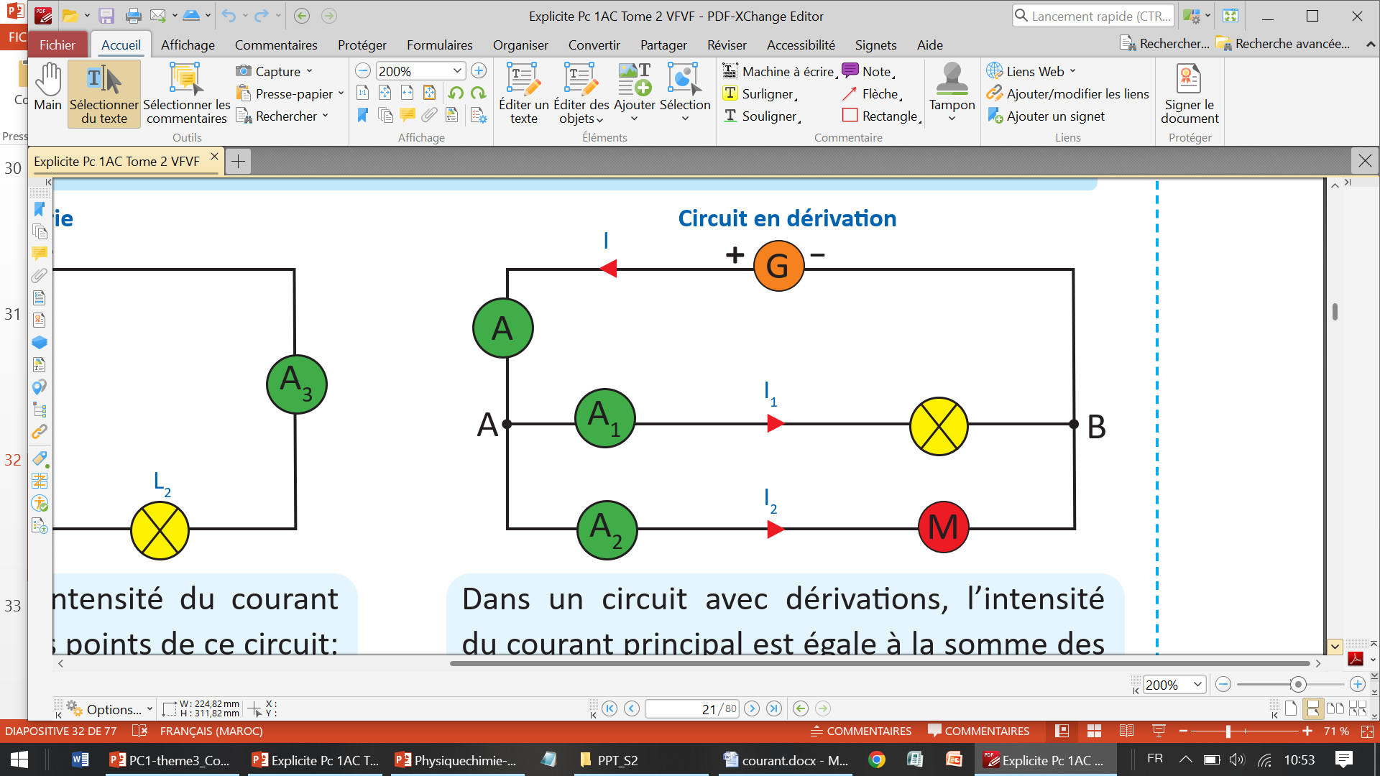
On rappelle maintenant les lois de l’intensité.
L’enseignant.e fait participer les élèves pour compléter les espaces en pointillés.
Loi des nœuds
Dans un circuit avec dérivations, l’intensité
du courant principal est égale à la somme des
intensités dans les branches dérivées : c’est
la loi des nœuds.
I
I₁
I₂
I = I₁ + I₂

Slide 15
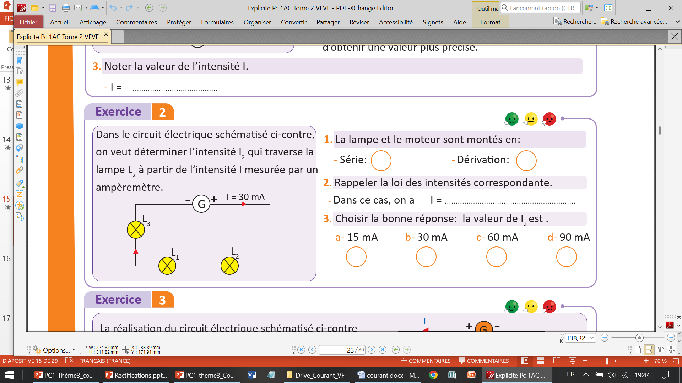
Corrigeons ensemble l’exercice 2 page 23. (rectifier la question 1)
L’enseignant·e désigne au hasard des élèves pour répondre, pas à pas, aux questions de l’exercice, en explicitant leur raisonnement avant d’afficher la réponse correcte sur la diapositive.
Les lampes sont montées en:
X
I₁ = I₂ = I₃
X

Slide 16
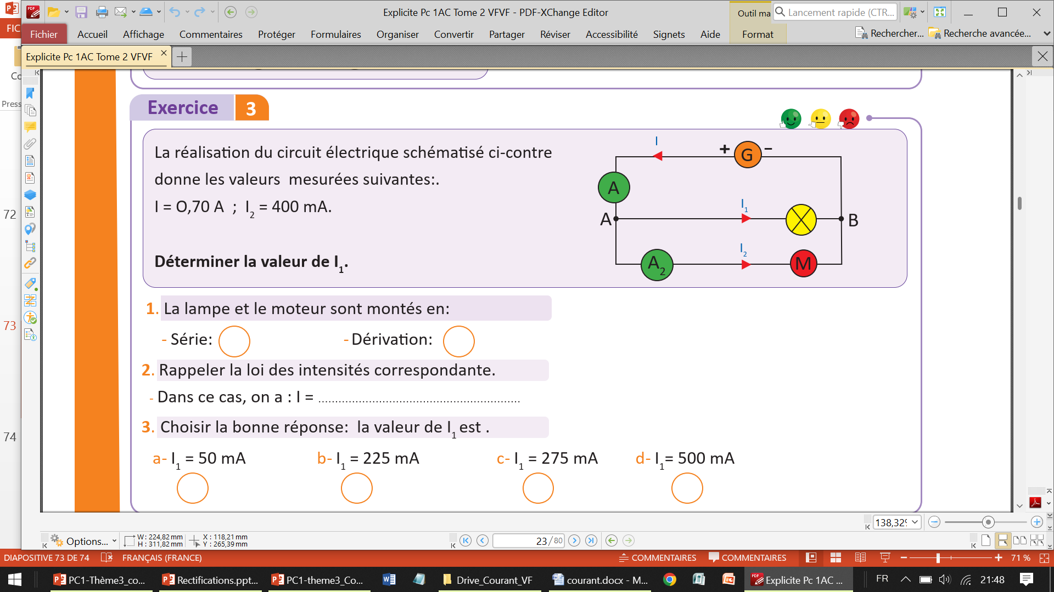
Corrigeons ensemble l’exercice 3 page 23.(rectification de d: 300 mA au lieu de 500 mA)-
L’enseignant·e désigne au hasard des élèves pour répondre, pas à pas, aux questions de l’exercice, en explicitant leur raisonnement avant d’afficher la réponse correcte sur la diapositive.
X
I₁ + I₂
I₁ = 300 mA
X

Slide 17
Correction des exercices de défis
Pages: 24 et 25

Slide 18
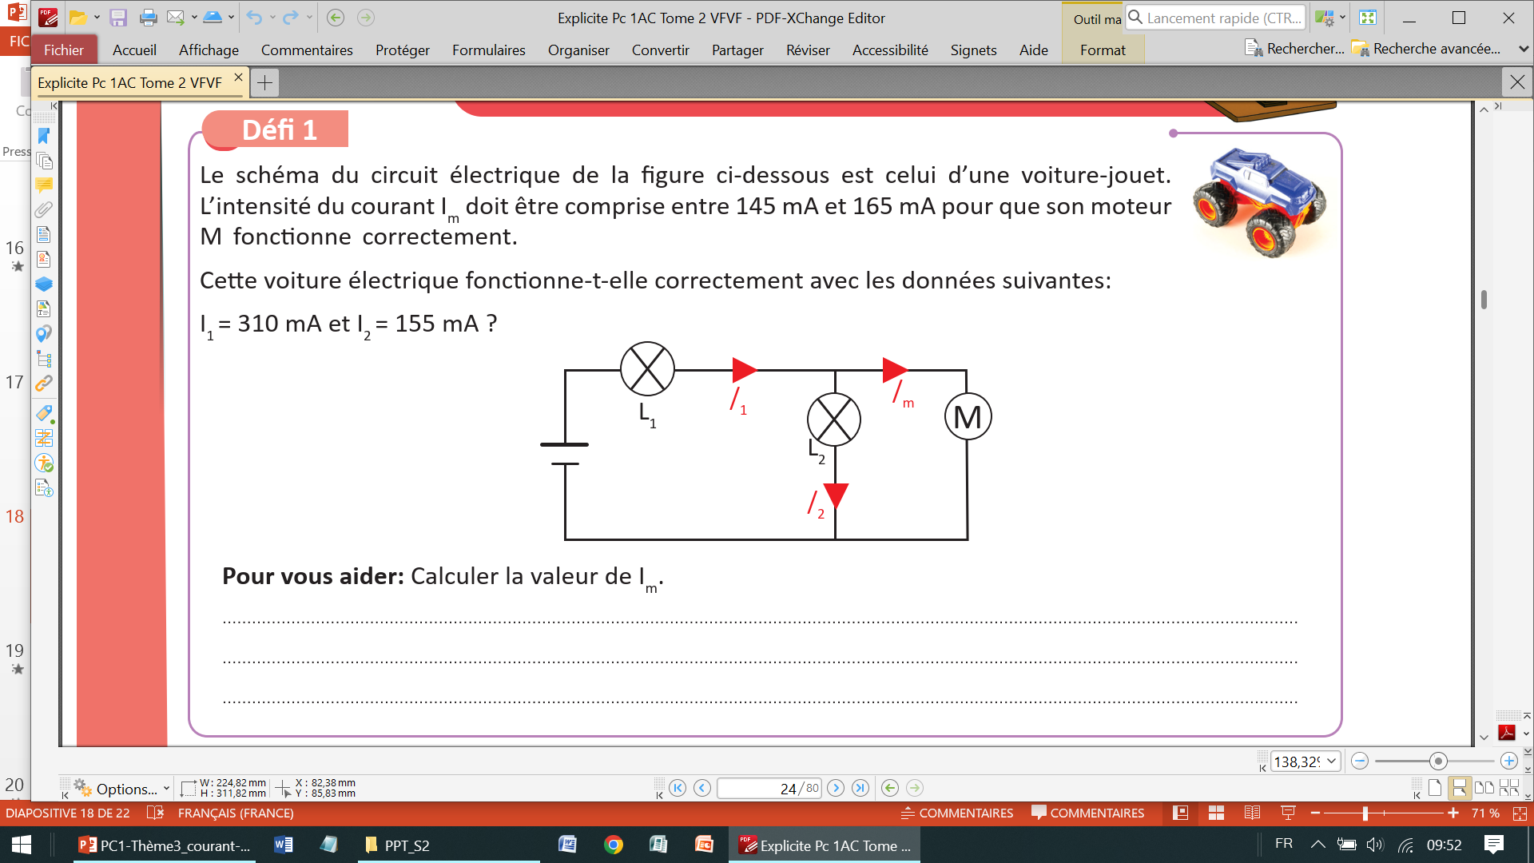
Faisons maintenant ensemble la correction de l’exercice Défi 1, page 24.
L’enseignant·e désigne au hasard des élèves pour répondre, pas à pas, aux questions de l’exercice, en explicitant leur raisonnement avant d’afficher la réponse correcte sur la diapositive.
On applique la loi des nœuds: I₁ = I_{m} + I₂ donc I_{m} = I₁ - I₂ = 310 – 155 = 155 mA
On a bien 145 mA < I_{m} < 165 mA donc la voiture électrique fonctionne correctement.

Slide 19
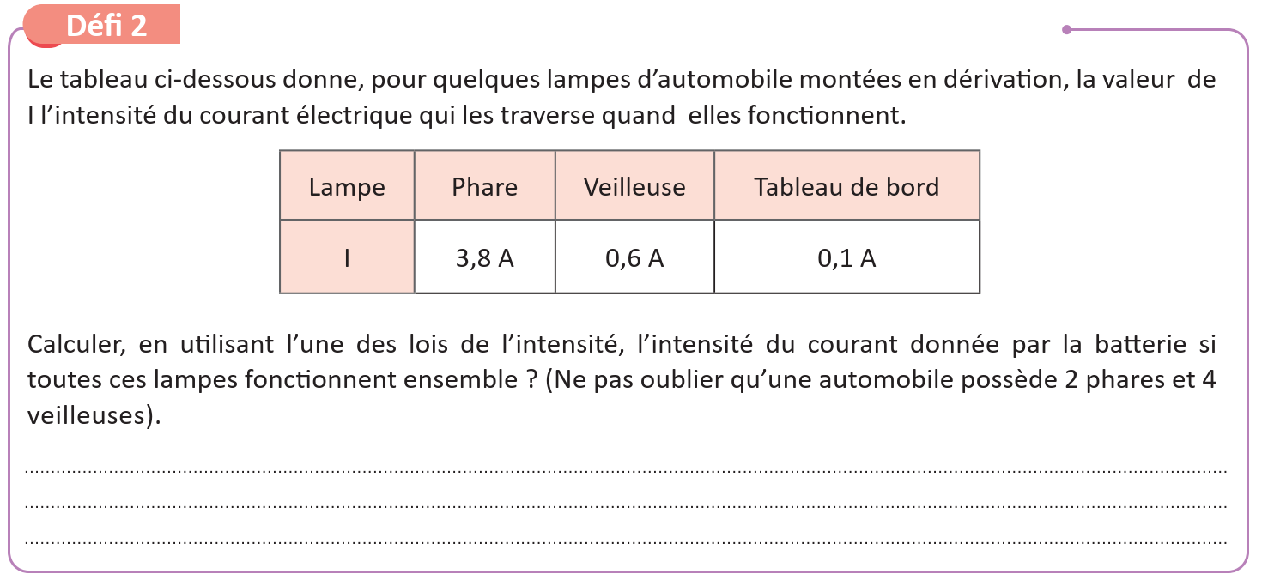
Faisons maintenant ensemble la correction de l’exercice Défi 2, page 24.
L’enseignant·e désigne au hasard des élèves pour répondre, pas à pas, aux questions de l’exercice, en explicitant leur raisonnement avant d’afficher la réponse correcte sur la diapositive.
Les lampes d’automobile sont montées en dérivation, on va donc appliquer la loi des nœuds.
I(batterie) = 2 x 3,8 + 4x0,6 + 0,1 = 10,1 A

Slide 20
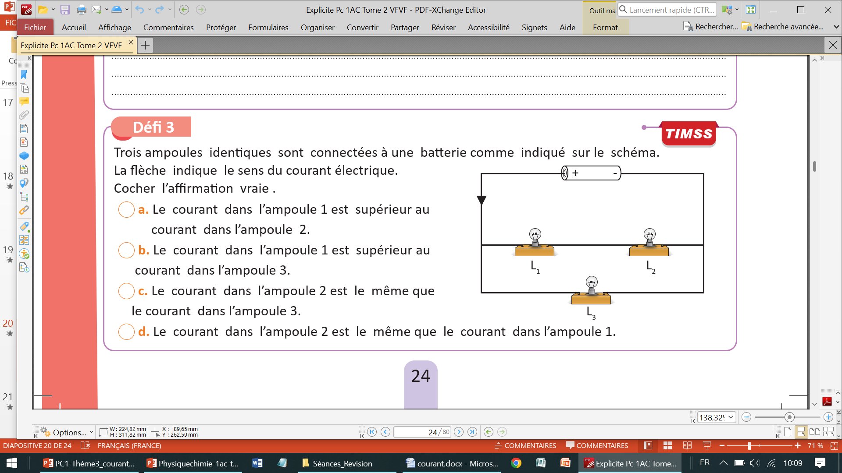
Faisons maintenant ensemble la correction de l’exercice Défi 3, page 24.
L’enseignant·e désigne au hasard des élèves pour répondre, pas à pas, aux questions de l’exercice, en explicitant leur raisonnement avant d’afficher la réponse correcte sur la diapositive.
X

Slide 21
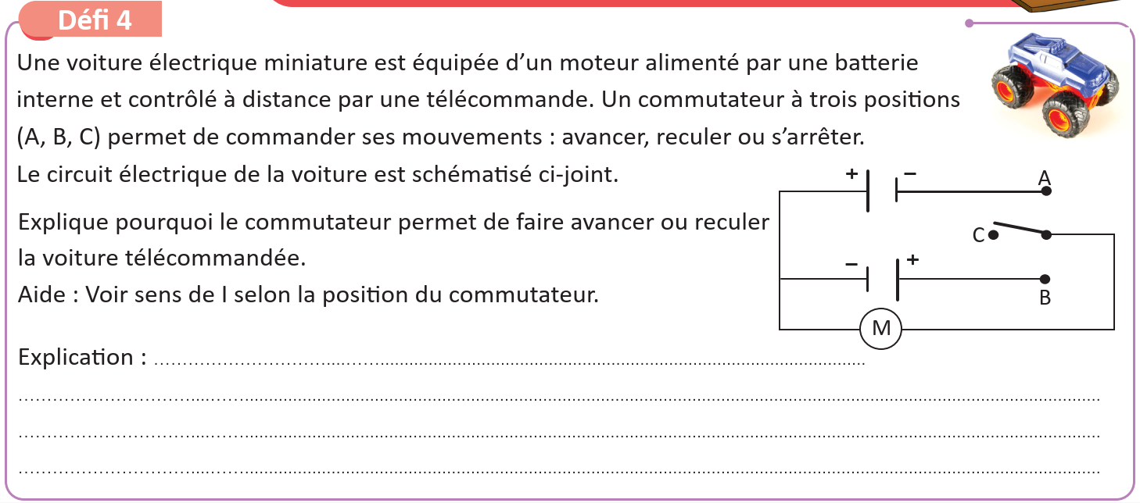
Faisons maintenant ensemble la correction de l’exercice Défi 4, page 25.
L’enseignant·e désigne au hasard des élèves pour répondre, pas à pas, aux questions de l’exercice, en explicitant leur raisonnement avant d’afficher la réponse correcte sur la diapositive.
Lorsque le commutateur est dans la position A, le courant traverse le moteur dans un sens,, et quand il passe dans la position B, il change de sens ; ainsi le moteur change son sens de rotation.

Slide 22
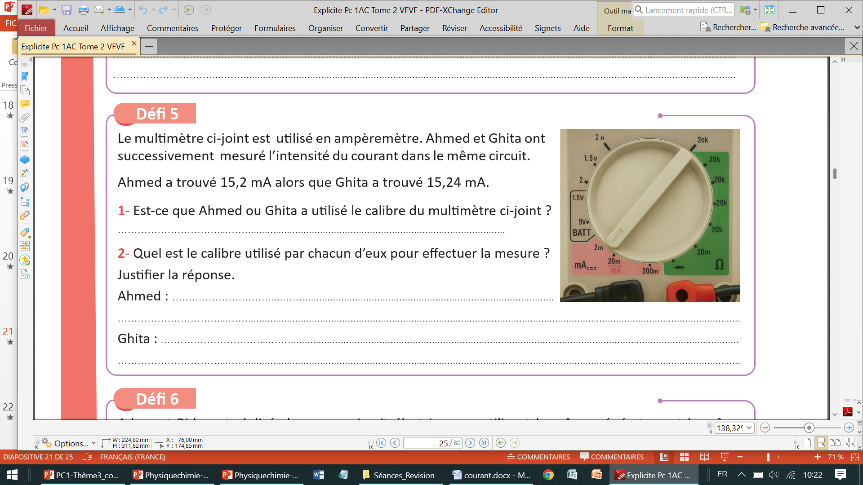
Faisons maintenant ensemble la correction de l’exercice Défi 5, page 25.
L’enseignant·e désigne au hasard des élèves pour répondre, pas à pas, aux questions de l’exercice, en explicitant leur raisonnement avant d’afficher la réponse correcte sur la diapositive.
Ils n’ont pas utilisé le calibre 2 mA, car la valeur mesurée est supérieure à ce calibre.
il a utilisé le calibre 200 mA, car sa mesure est moins précise.
elle a utilisé le calibre 20 mA, car sa mesure est plus précise.

Slide 23
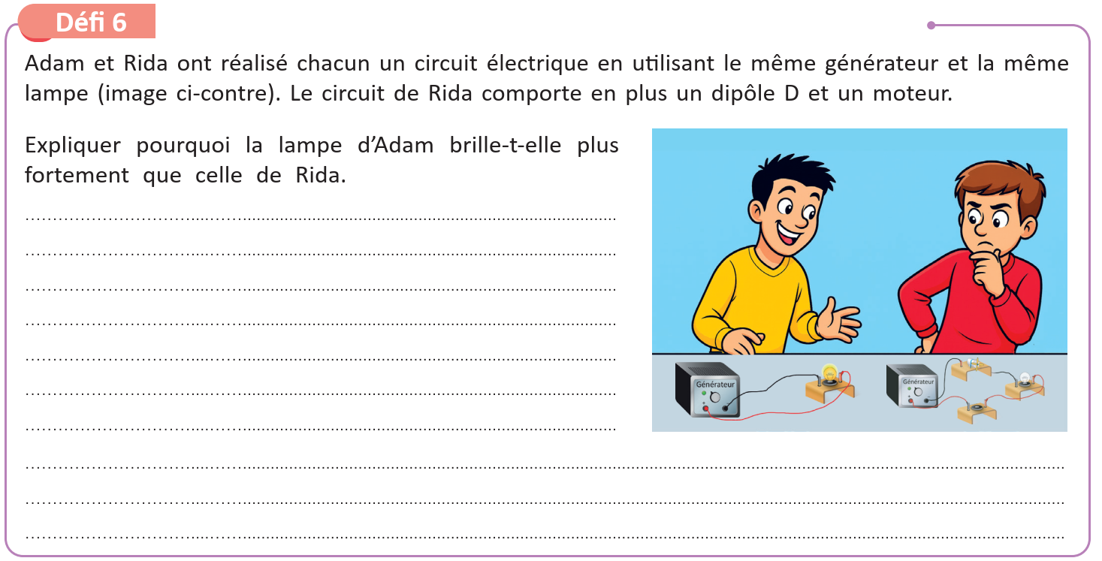
Faisons maintenant ensemble la correction de l’exercice Défi 6, page 25.
L’enseignant·e désigne au hasard des élèves pour répondre, pas à pas, aux questions de l’exercice, en explicitant leur raisonnement avant d’afficher la réponse correcte sur la diapositive..
En ajoutant des dipôles en série avec la lampe , l’intensité
du courant diminue. La lampe utilisée par Adam va donc briller plus que celle de Rida.

Slide 24

Fin de la séance

